Slide 1
Группа №5 «Кот в сапогах»
подготовительная

Slide 2
Раздевалка
Добро пожаловать в нашу группу!
Чистота, уют и красивый дизайн встретят вас с порога. Все, что необходимо для хранения одежды детей, вы найдете в раздевалке: удобные шкафчики с полочками и крючками, нижний ящик для просушки обуви, удобное сиденье.
А в минуты ожидания своего ребенка, родители могут полюбоваться детским творчеством, а также получить необходимую информацию о режимных моментах, расписании занятий, советы от
врачей и специалистов.

Slide 3
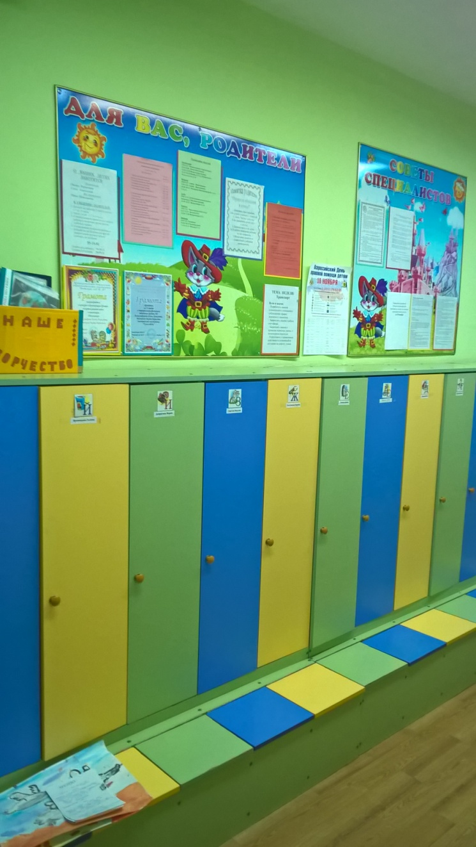
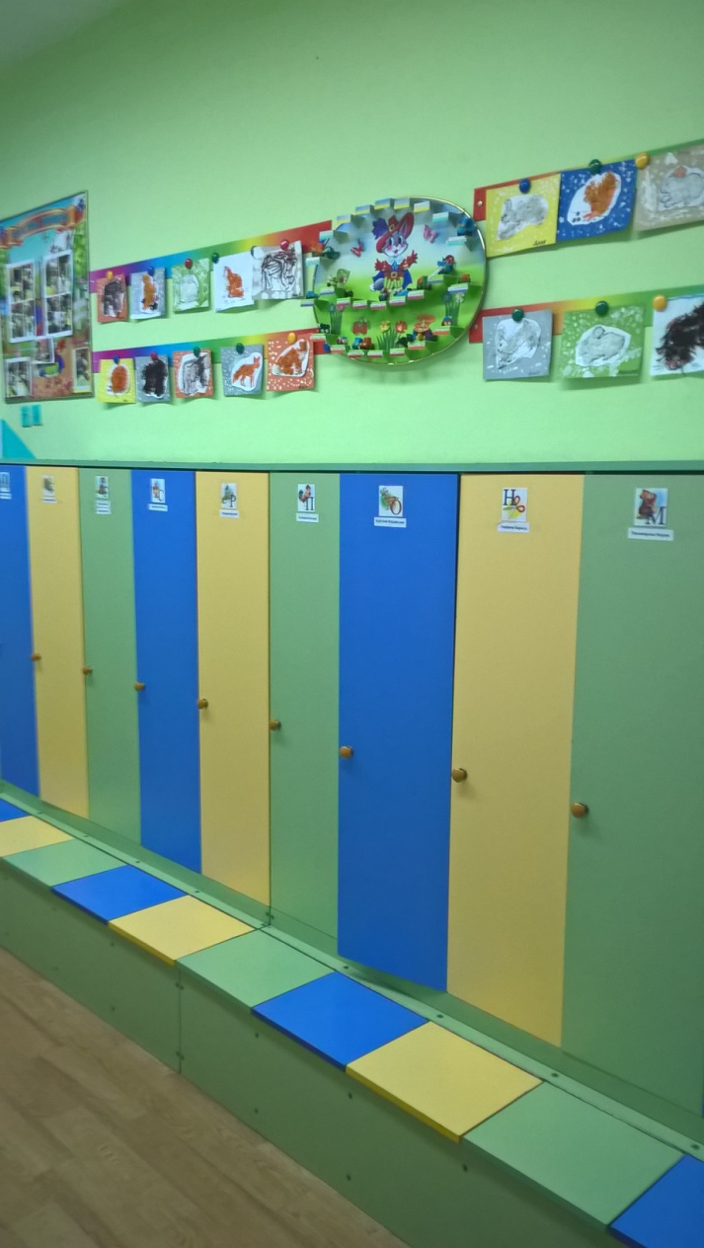
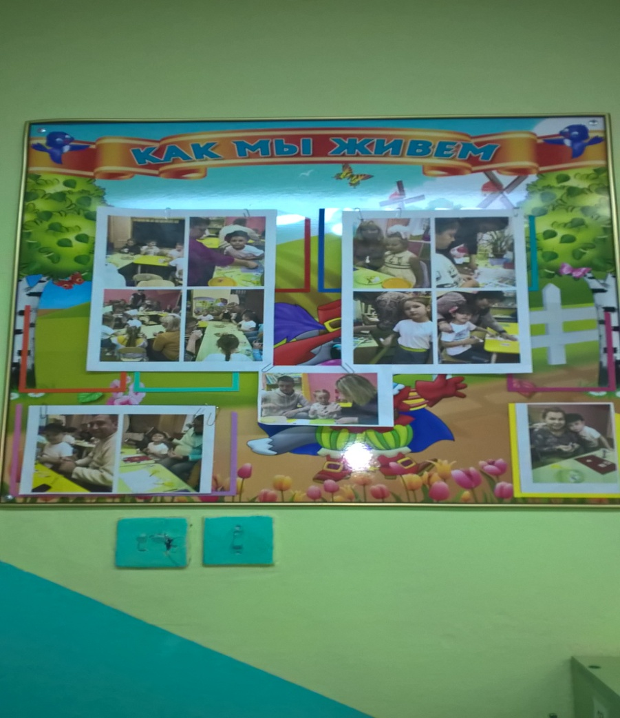

Slide 4
Групповое помещение
В нашей группе мы дружны,
В группу ходим от души,
Учимся мы здесь играть,
Рисовать и танцевать,
Рассказывать, считать, мечтать,
Много знаний получать.

Slide 5
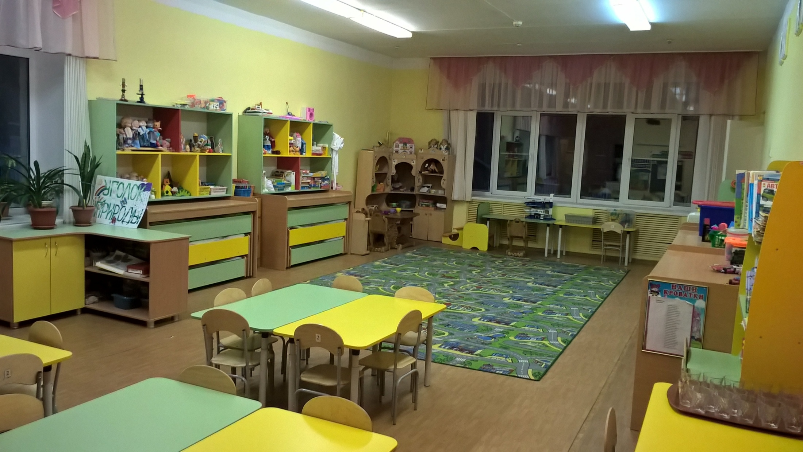

Slide 6
Уголок сюжетно-ролевой игры «Школа»
У нас тетрадки есть, И счетных палочек не счесть, И мы читать стараемся, Мы в школу собираемся!

Slide 7
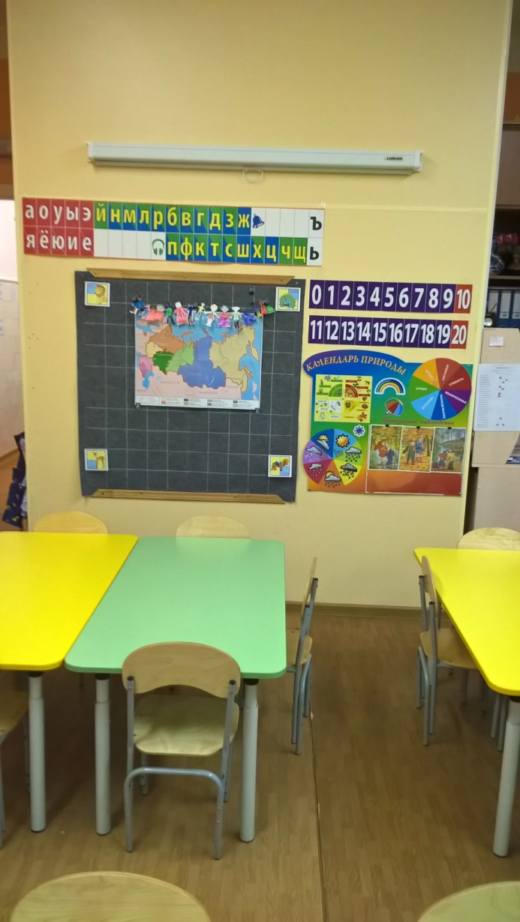
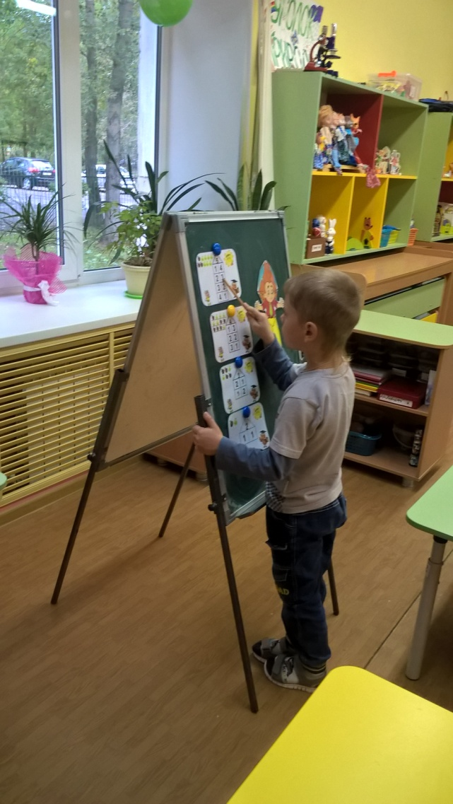
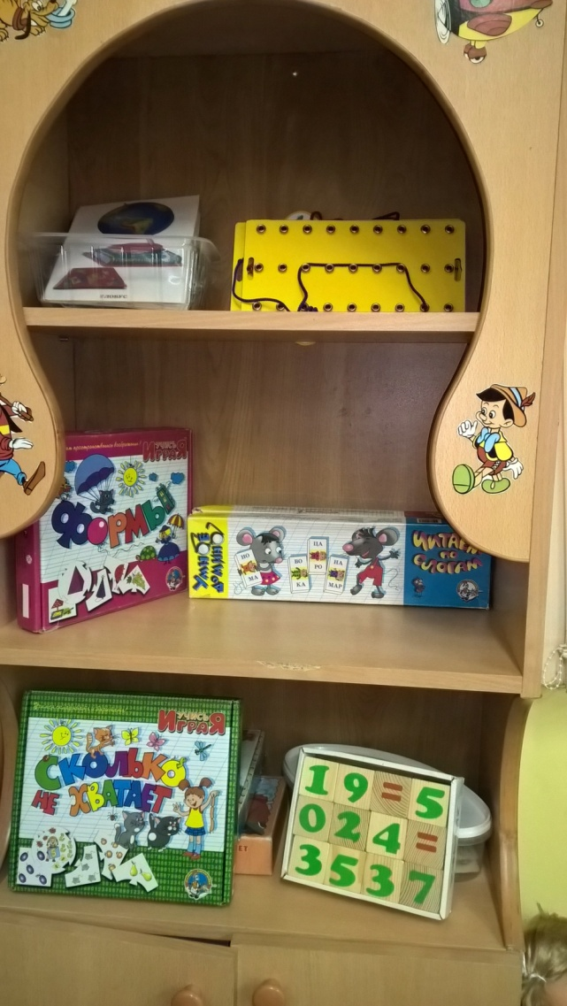

Slide 8
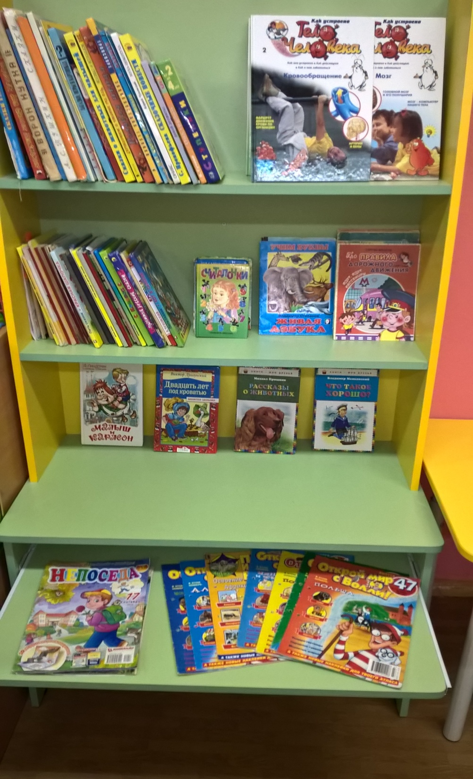
Книга – лучший друг
ты мой,
мне так
радостно
с тобой!
Я люблю
тебя читать,
думать, мыслить
и мечтать!

Slide 9
Центр экспериментирования
Это все – эксперименты –
Интересные моменты!
Всё, всё, всё хотим узнать!
Нужно всё зарисовать!
Как наш опыт получился?
Сколько времени он длился?
Удивляемся всему:
Как? Зачем? И почему?

Slide 10
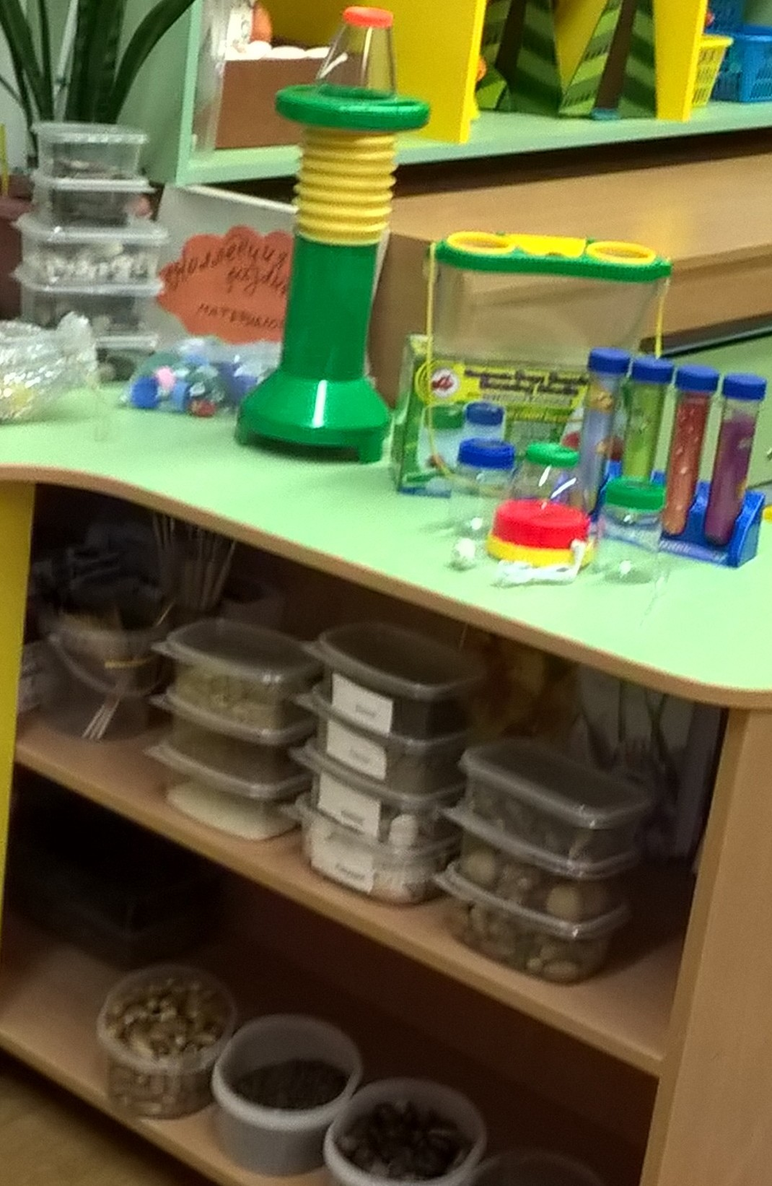

Slide 11
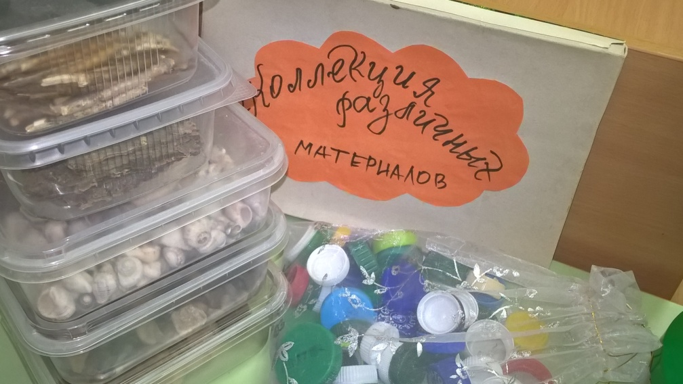
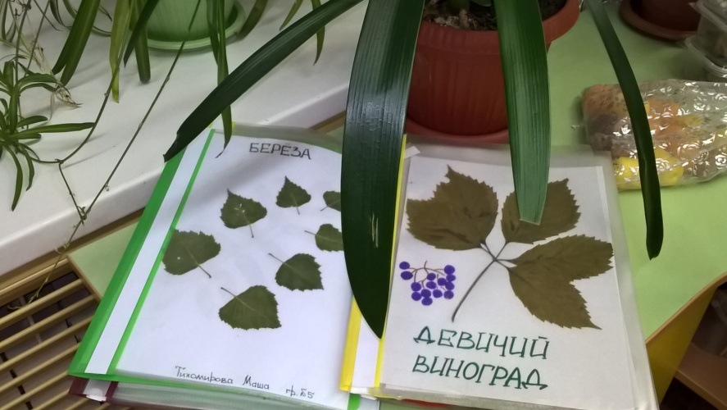
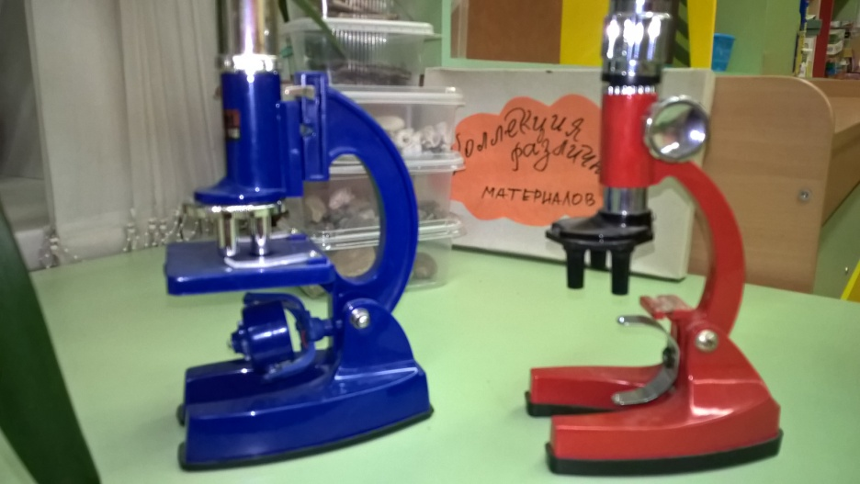
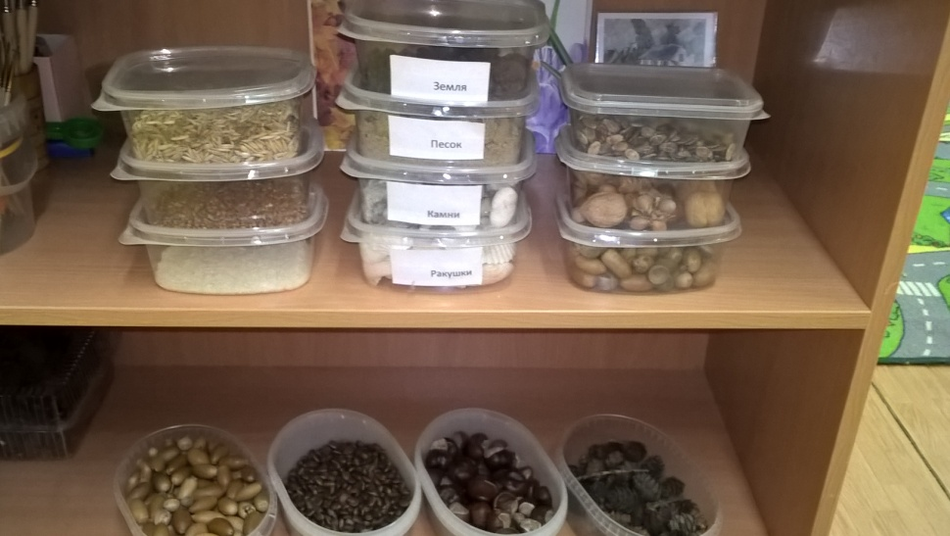

Slide 12
Центр двигательной активности «Островок здоровья»
Вам представить мы хотим Уголок спортивный! Хочешь ты здоровым быть? Двигайся активно!
Уголок у нас хорош,
Право лучше не найдёшь.
Всё что хочешь для детей,
Для игры и для затей.

Slide 13
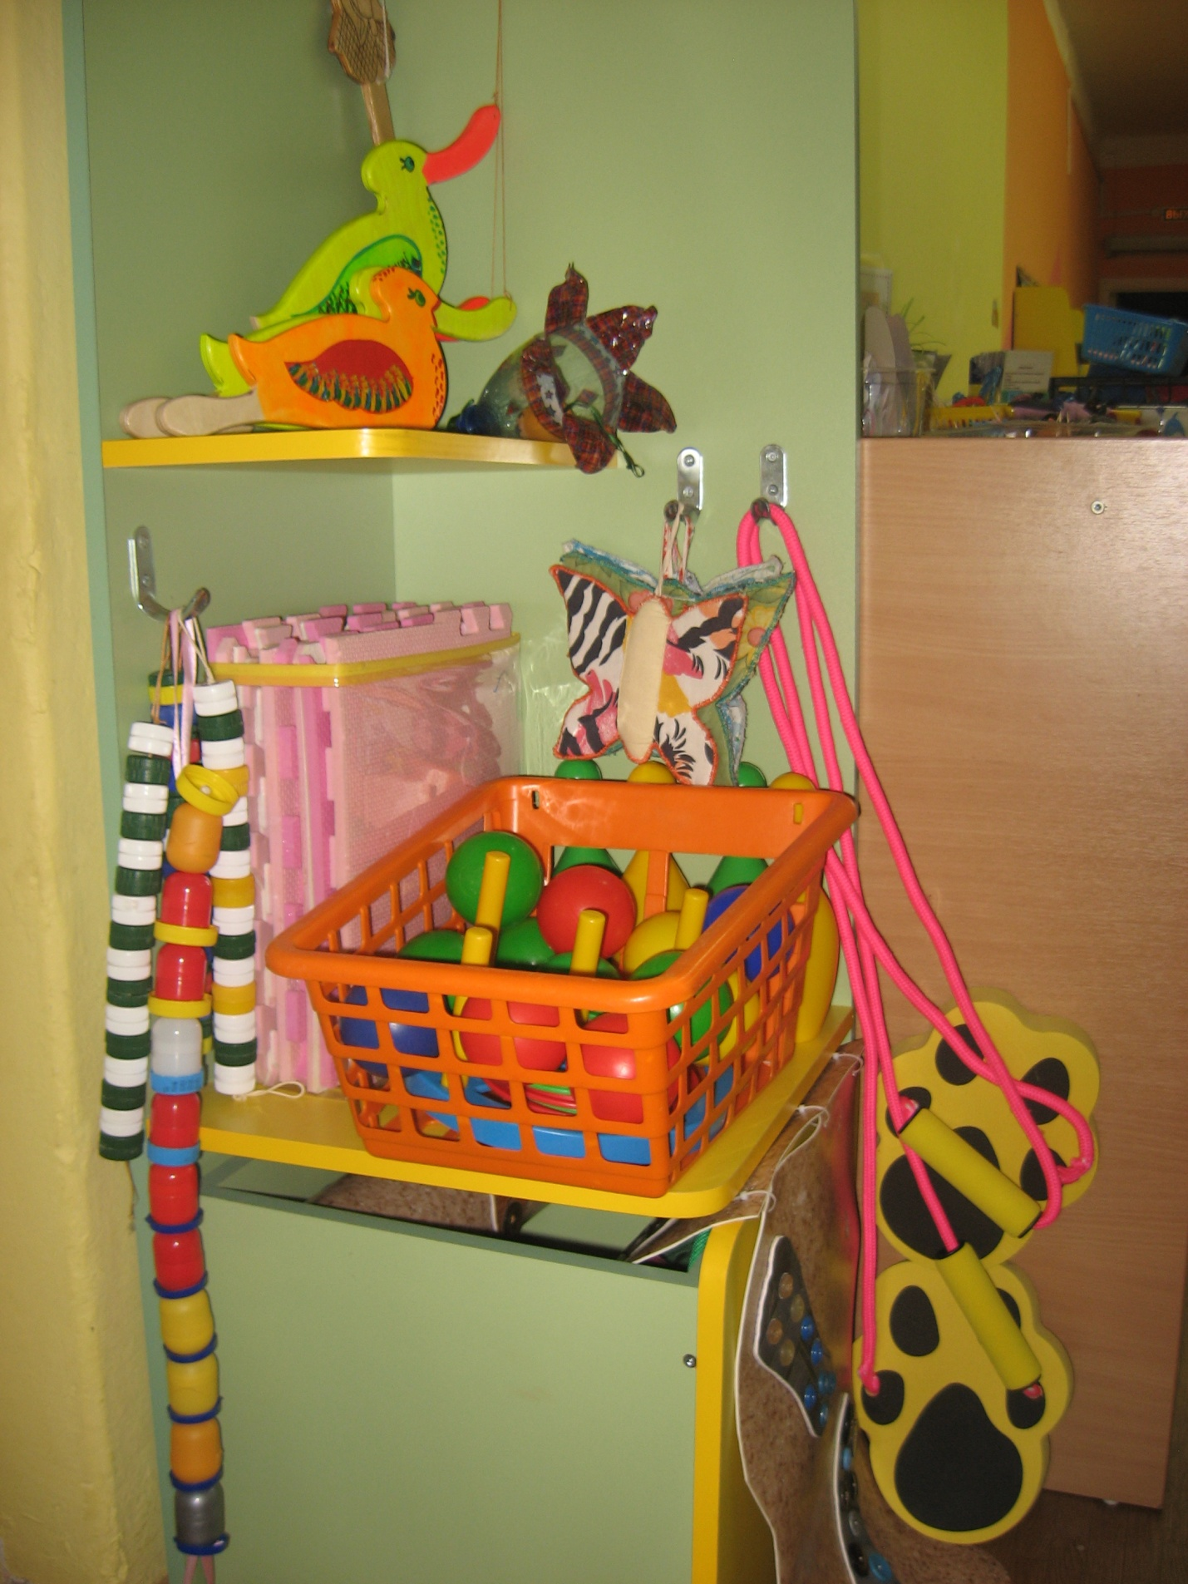
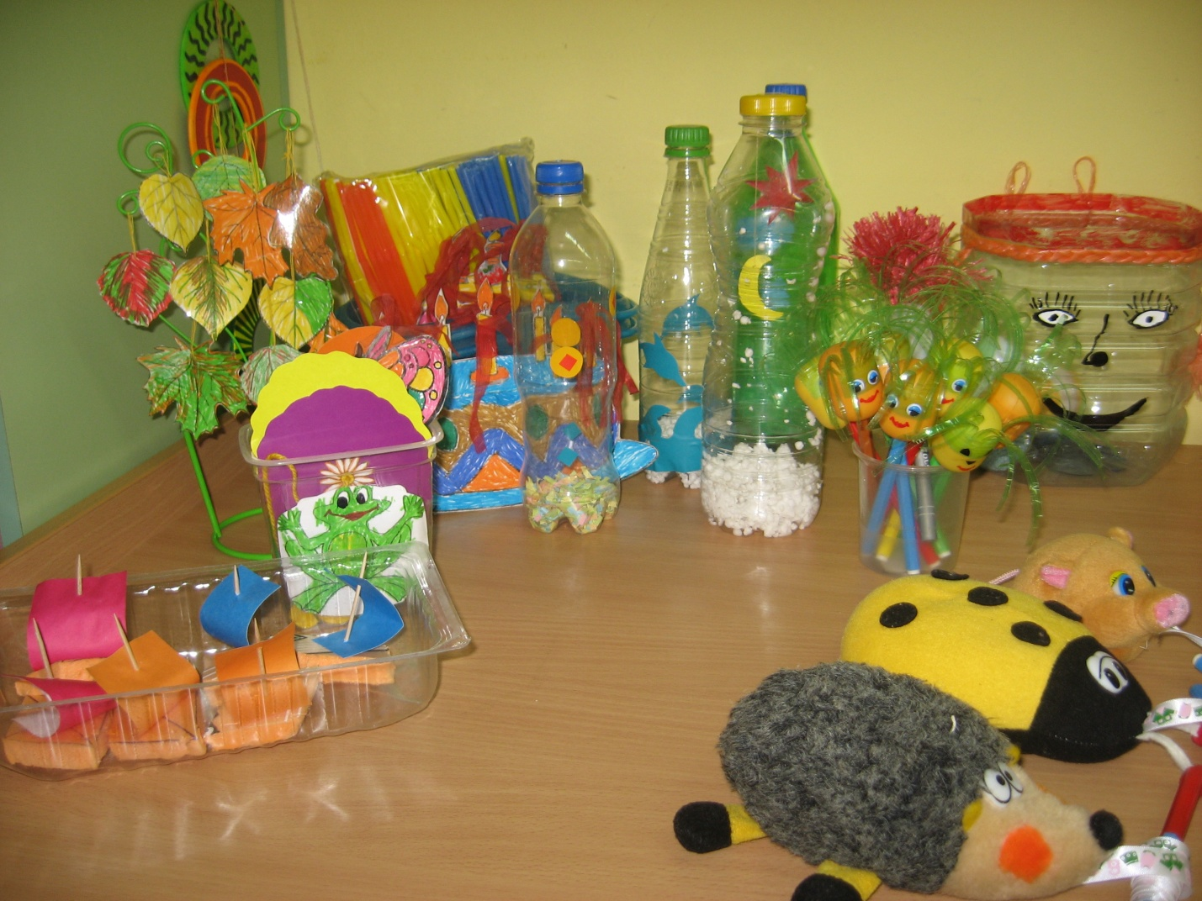
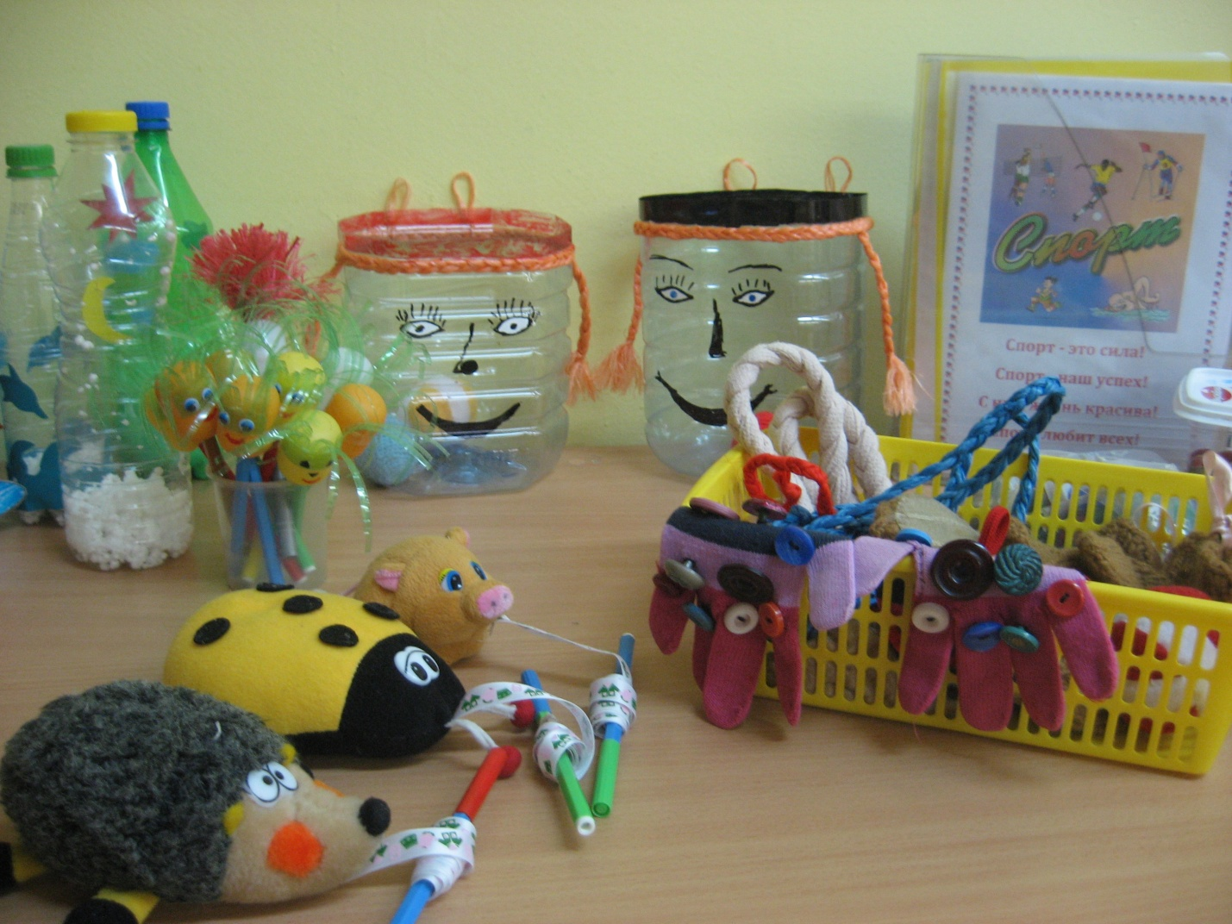
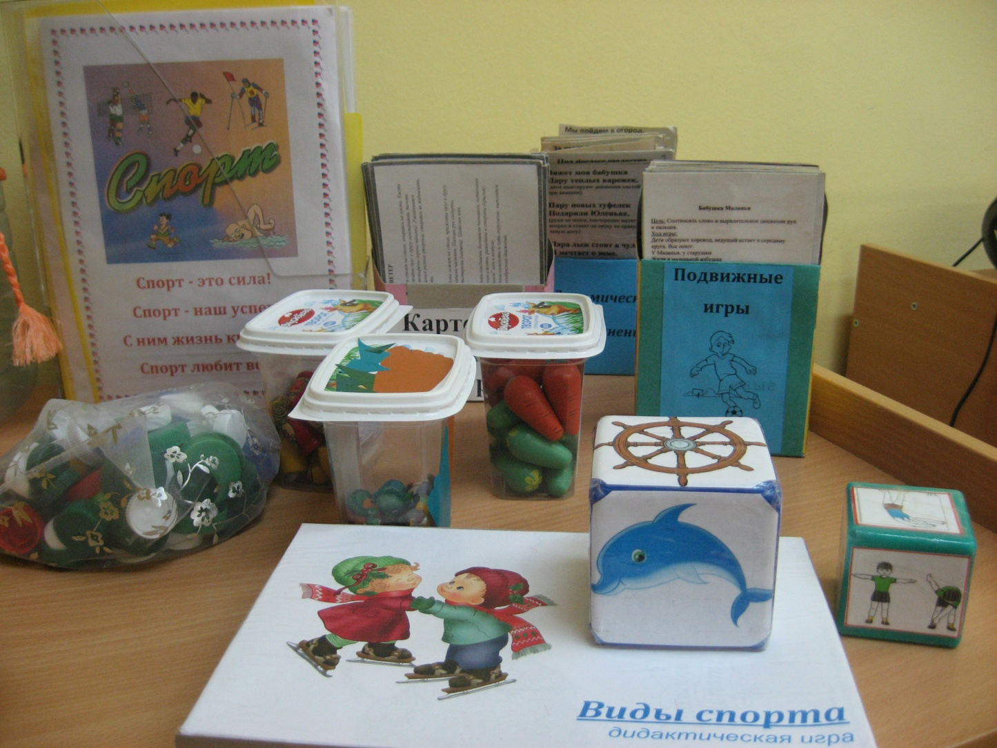

Slide 14
Спасибо за внимание! Добро пожаловать!

